Slide 2
আজকের মাল্টিমিডিয়া ক্লাসে
সবাইকে
স্বাগতম

Slide 3
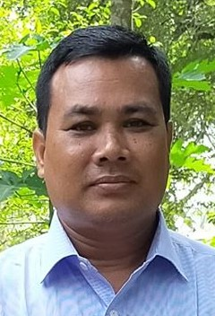
পরিচিতি
সন্তোষ কুমার বর্মা
সহকারীশিক্ষক
ভান্ডারদহ জনতা উচ্চ বিদ্যালয়,
পাটগ্রাম, লালমনিরহাট ।
মোবাঃ ০১৭৬৮৯২৬৬৫৮
বিষয়ঃ বাংলা সাহিত্য পদ্যাংশ
শ্রেনীঃ নবম/দশম সময়ঃ ৪৫ মিনিট

Slide 4
নিছের ছবি দেখ এবং ভেবে বল, কিসের ছবি ?
ডাক বিভাগের
খাম ও চিঠির বক্স

Slide 5
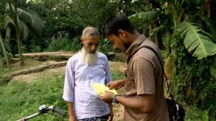
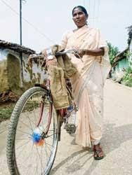
পোষ্ট অফিসের চিঠি বহন করে যে প্রাপকের কাছে পৌঁছায় তাকে কী বলে ?
রানার

Slide 6
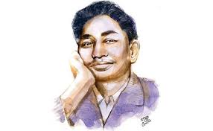
রানার
সুকান্ত ভট্টাচার্য

Slide 7
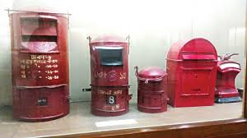
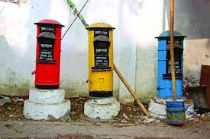
এ গুলো কী , কোথায় পাওয়া যায় ?
ডাক বাক্স, পোষ্ট অফিসে, বিভিন্ন রাস্তার মোড়ে

Slide 8
১। কবি পরিচিতি বলতে পারবে ।
২। কঠিন শব্দের অর্থ ও বাক্য লিখতে পারবে ।
৩। কবিতাটি সুন্দর ভাবে আবৃতি করতে
পারবে ।
৪। রানারের কি কাজ তা বর্ননা করতে
পারবে ।
শিখন ফল

Slide 9
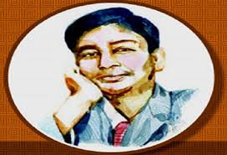
কবি পরিচিতি
জন্মঃ ১৩৩৩ সালে কলকাতায়
পিতাঃ নিবারণচন্দ্র ভট্টাচার্য, মাতাঃ সুনীতি দেবী
কাব্যগ্রন্থঃ ছাড়পত্র, ঘুম নেই,পুর্বাভাস,অভিযান,হরতাল ইত্যাদি
সুকান্ত ভট্টাচার্য
মৃত্যুঃ১৩৫৪ সালে
মাত্র ২১ বছর বেঁচেছিলেন

Slide 10
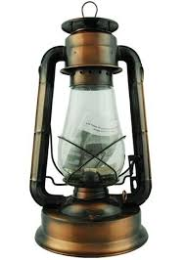
কঠিন শব্দের অর্থ
ডাক হরকরা
রানার
লন্ঠন
হারিকেন

Slide 11
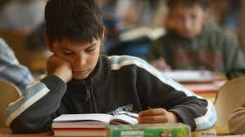
একক কাজ
রানার, লন্ঠন শব্দের অর্থ সহ তিনটি করে বাক্য লিখ?

Slide 12
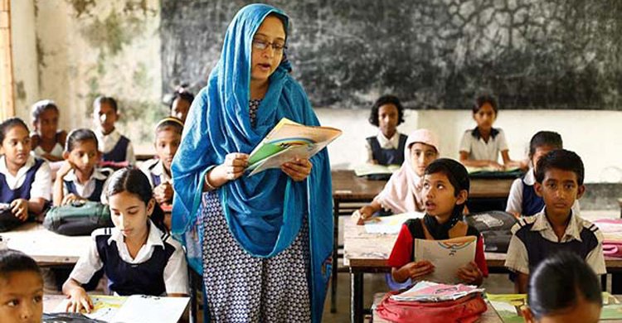
সরব আবৃতি
রানার ছুটেছে তাই ঝুমঝুম ঘন্টা বাজছে রাতে
রানার চলেছে খবরের বোঝা হাতে,
রানার চলেছে,রানার।
রাত্রির পথে পথে চলে কোনো নিষেধ জানে না মানার।
দিগন্ত থেকে দিগন্তে ছোটে রানার-
কাজ নিয়েছে সে নতুন খবর আনার।

Slide 13
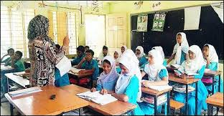
শিক্ষার্থীর আবৃতি
শিক্ষার্থীরা বই দেখে পড়বে না বুঝলে শিক্ষক বুঝিয়ে দিবেন ।

Slide 14
দলীয় কাজ
ক-দলঃ- সুকান্ত ভট্টাচার্যের তিনটি কাব্যগ্রন্থের নাম লিখ ?
খ-দলঃ- রানার ভোরে কোথায় পৌঁছে যাবে লিখ ?

Slide 15
১। কত সালে কবি সুকান্ত ভট্টাচার্য মারা যান ?
(ক) ১৯৩৩ (খ) ১৯৩৪ (গ) ১৩৫৩ (ঘ) ১৩৫৪
২। কবি সুকান্ত ভট্টাচার্য কত বছর বেঁচে ছিলেন ?
(ক)১৯বছর (খ) ২০বছর (গ)২১বছর (ঘ) ২২বছর
৩। রাতে নির্জন,পথে কত ভয়,তবু রানারছোটে,কেন ছোটে লিখ ?
মুল্যায়ন

Slide 16
বাড়ীর কাজ
রানার কবিতায় শ্রমজীবী মানুষের জীবন যাত্রার যে বর্ননা দেয়া হয়েছে,তা তোমার ভাষায় বিশ্লেষন করে লিখ ?

Slide 17
সবাইকে
ধন্যবাদ
আবার দেখা হবে-----

